Slide 1
YA TENEMOS IMPRESORA. ¿AHORA QUÉ?
Antonio Gómez García

Slide 2


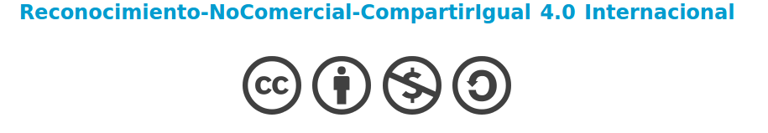

Slide 3

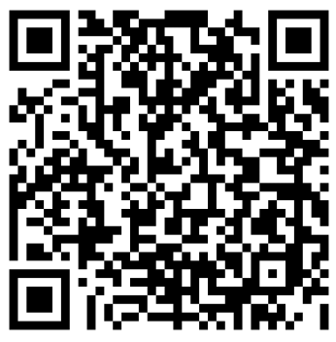

ALGUNOS ENLACES
MI REPOSITORIO
THINGIVERSE
MI REPOSITORIO
WEB

Slide 4
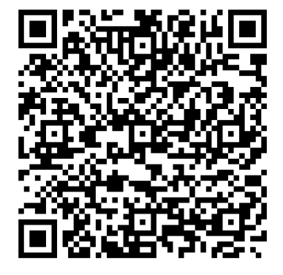
ALGUNOS ENLACES
REPOSITORIO CON PRESENTACIONES

Slide 5


Slide 6
INICIACIÓN A LA IMPRESIÓN 3D
¿QUÉ ES UNA IMPRESORA 3D?

Slide 7
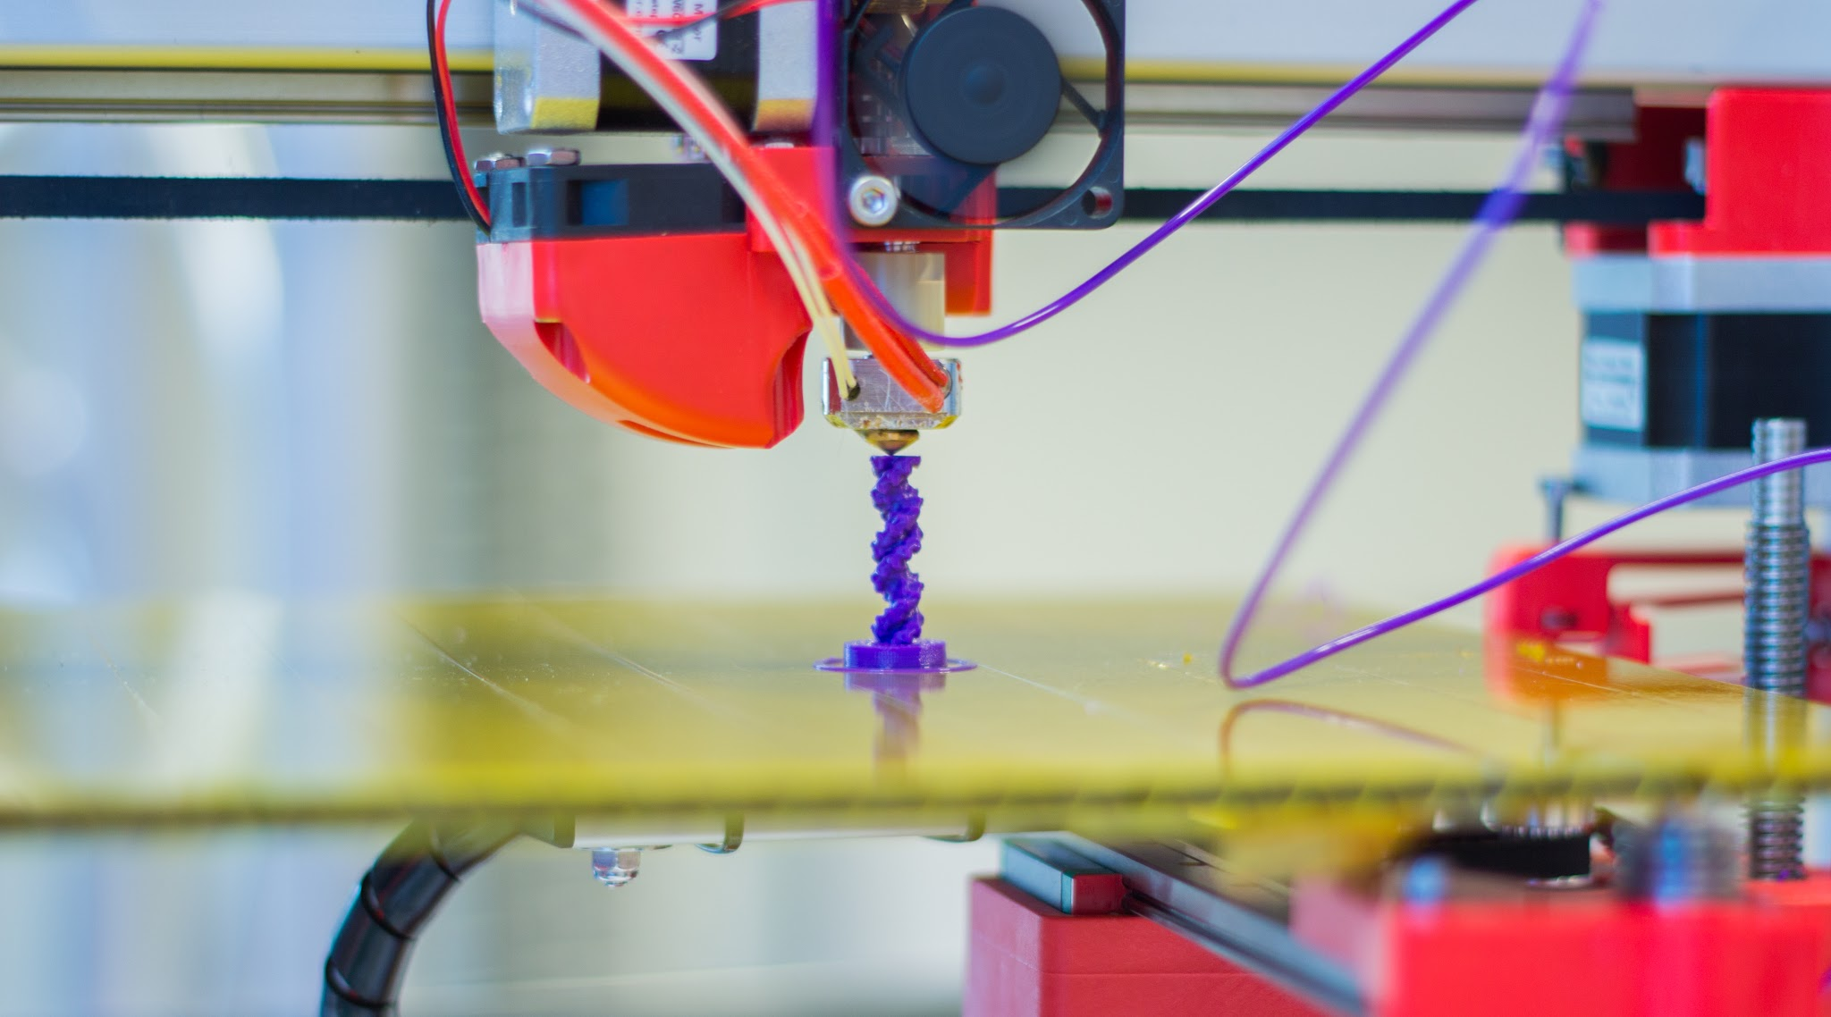
INICIACIÓN A LA IMPRESIÓN 3D
LAS IMPRESORAS 3D QUE USAMOS SON DE TIPO FDM (FUSED DEPOSITION MODELING). BÁSICAMENTE, SE MUEVEN A LO LARGO DE LOS EJES X, Y y Z DEPOSITANDO UN HILO DE PLÁSTICO FUNDIDO (IMAGEN DE JONATHAN JUURSEMA)

Slide 8
INICIACIÓN A LA IMPRESIÓN 3D
EXPORTACIÓN A UN ARCHIVO TIPO MALLA (*.STL)
DISEÑO EN ORDENADOR (CAD, FCSTD, ETC...)
EXPORTACIÓN A UN ARCHIVO TIPO MALLA (*.STL)
IMPRESIÓN DEL OBJETO 3D FÍSICO
GENERACIÓN DE ARCHIVO GCODE (EN LA TARJETA DE LA IMPRESORA)

Slide 9
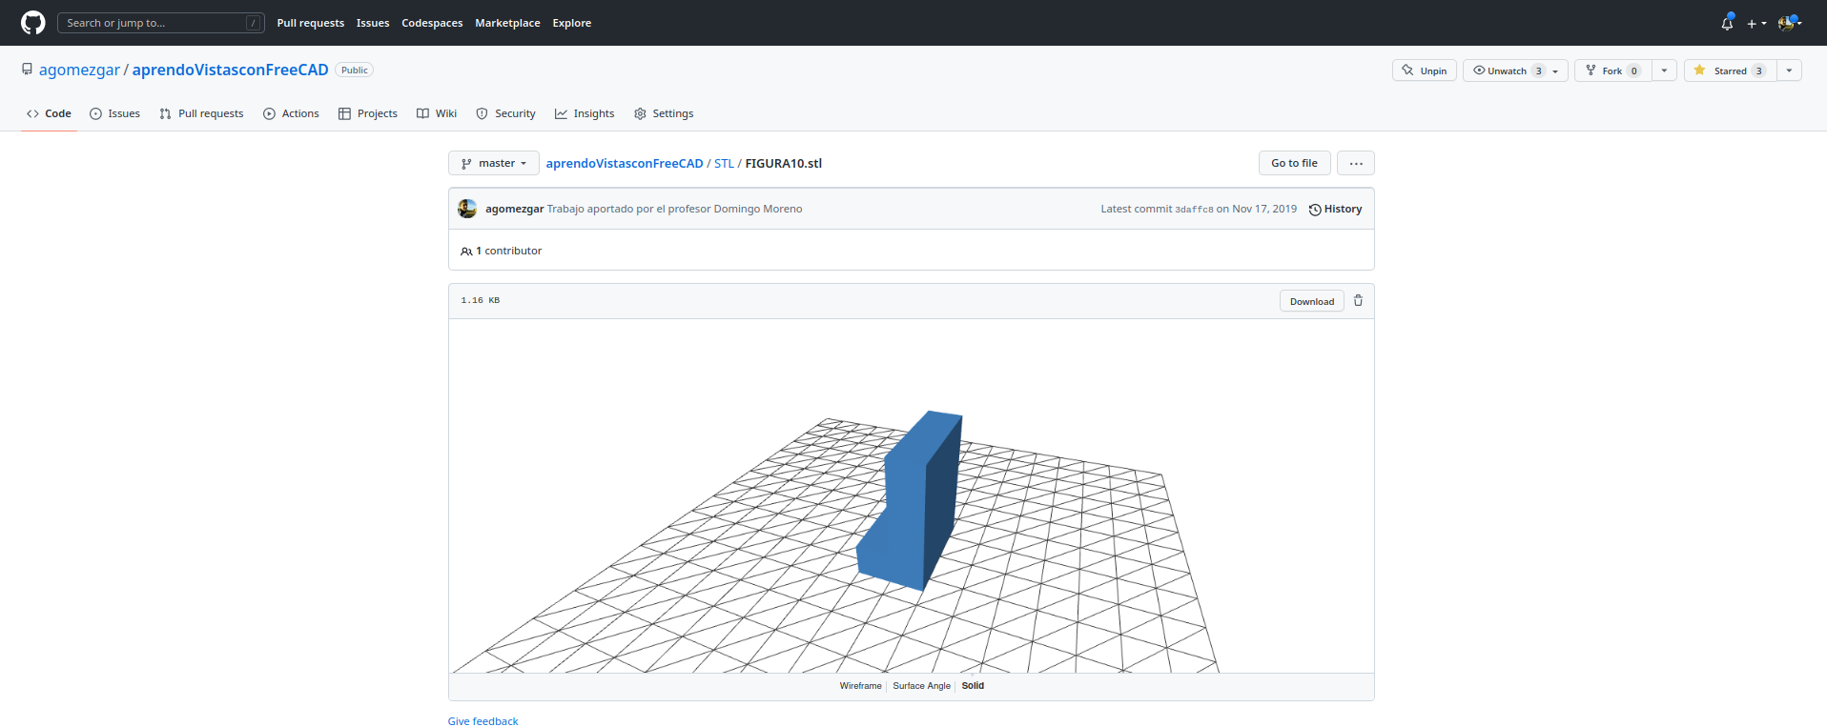
INICIACIÓN A LA IMPRESIÓN 3D
NORMALMENTE OBTENDREMOS DIRECTAMENTE DE INTERNET NUESTRO ARCHIVO *.STL (A DÍA DE HOY, THINGIVERSE ES UNO DE LOS MEJORES RECURSOS)

Slide 10
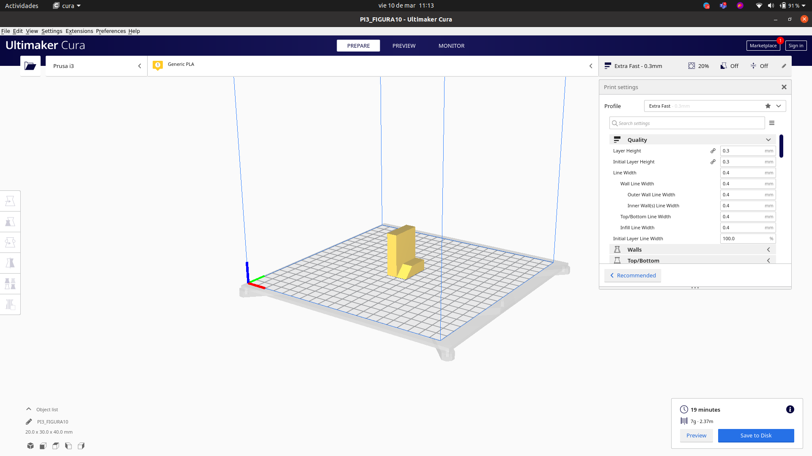
INICIACIÓN A LA IMPRESIÓN 3D
NECESITAMOS CONVERTIR ESE ARCHIVO *.STL A *.GCODE (QUE TRADUCE EL OBJETO A LOS MOVIMIENTOS DE LA IMPRESORA). PODEMOS USAR CURA

Slide 11
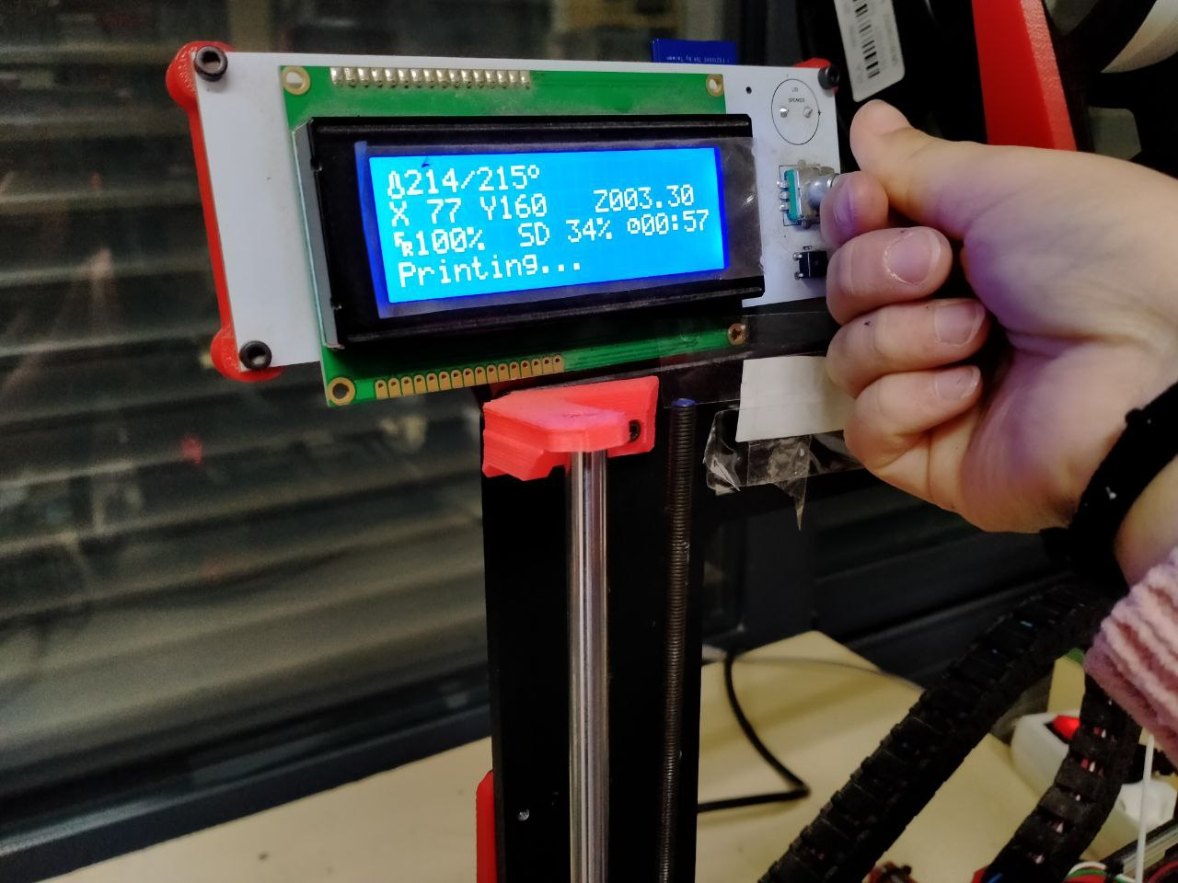
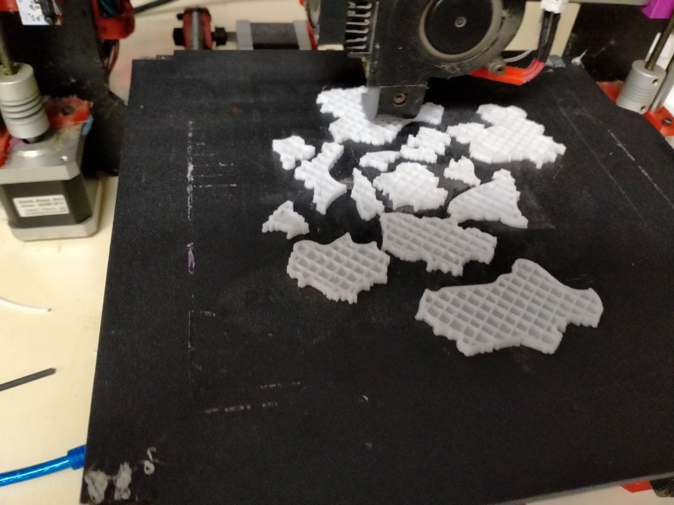
INICIACIÓN A LA IMPRESIÓN 3D
EL ARCHIVO *.GCODE VA A LA TARJETA SD DE LA IMPRESORA. DESDE AHÍ YA DAMOS LA ORDEN DE IMPRIMIR

Slide 12
¿POR QUÉ IMPRESIÓN 3D?
LA RESPUESTA ES TUYA

Slide 13
¿POR QUÉ IMPRESIÓN 3D?
ALGUNOS TIPS:
SE APRENDE MEJOR SI TOCAS Y EXPERIMENTAS
SI SE PUEDE IMAGINAR SE PUEDE DIBUJAR
SI SE PUEDE DIBUJAR SE PUEDE CONSTRUIR
HAY INFINIDAD DE RECURSOS EN INTERNET
SI ES NUEVO PARA LA NIÑA/-O SUPONE UNA MOTIVACIÓN

Slide 14
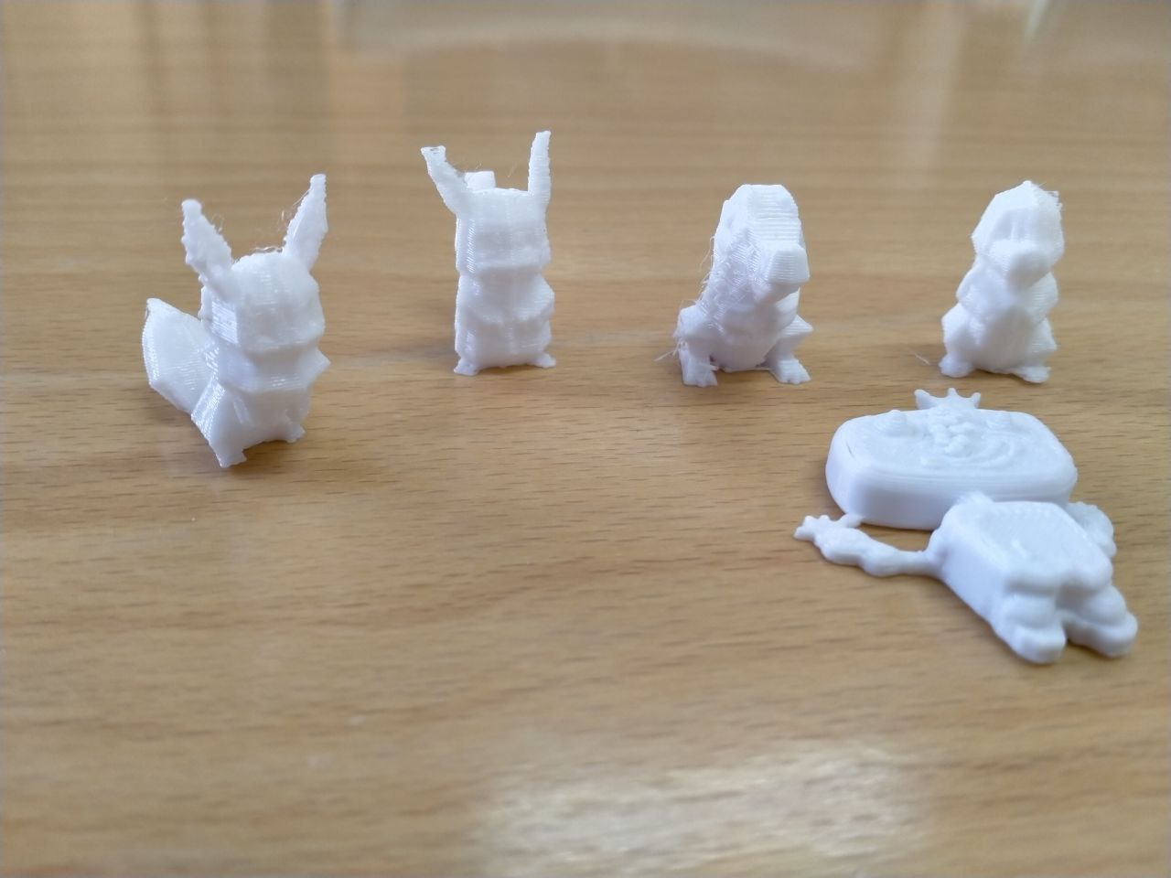
¿POR QUÉ IMPRESIÓN 3D?
ALGUNOS TIPS:
PODEMOS CREAR PEQUEÑOS PREMIOS

Slide 15
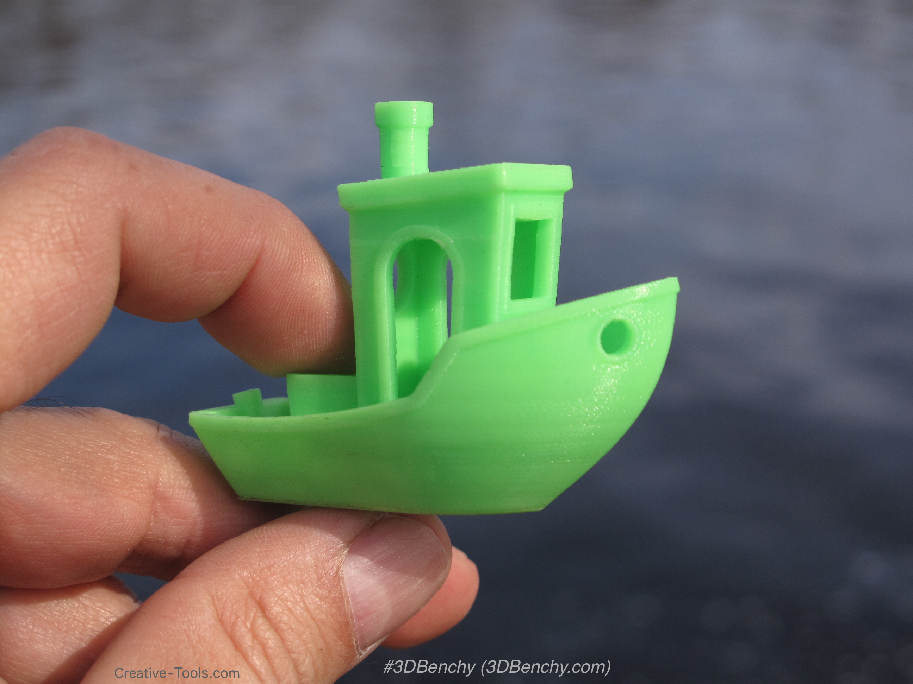
¿POR QUÉ IMPRESIÓN 3D?
ALGUNOS TIPS:
EXISTEN MULTITUD DE PROYECTOS EN INTERNET (IMAGEN DE 3DBENCHY)

Slide 16
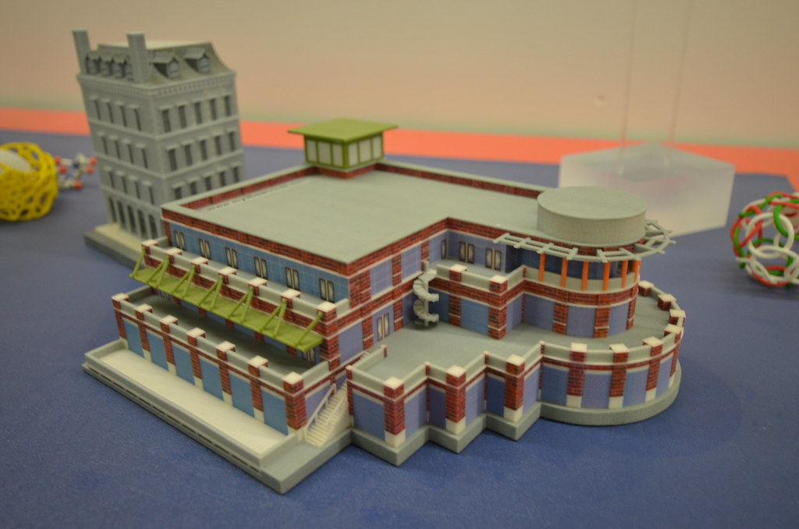
¿POR QUÉ IMPRESIÓN 3D?
ALGUNOS TIPS:
EXISTEN MULTITUD DE PROYECTOS EN INTERNET (MODELO DE CHRIS DEVERS)

Slide 17
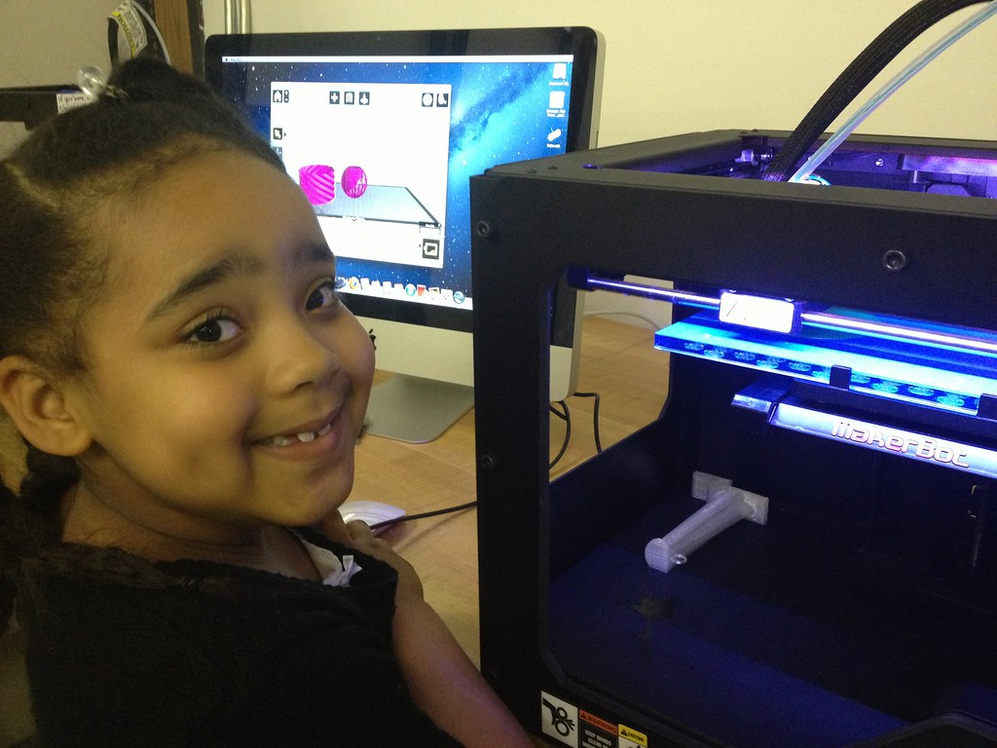
¿POR QUÉ IMPRESIÓN 3D?
ALGUNOS TIPS:
CUANDO GANAMOS EXPERIENCIA POSIBILITAMOS UNA MAYOR INTERACTUACIÓN ENTRE DISCENTES (IMAGEN DE LA BIBLIOTECA PÚBLICA DE CHATTANOOGA)

Slide 18
¿QUÉ PODEMOS HACER?

Slide 19
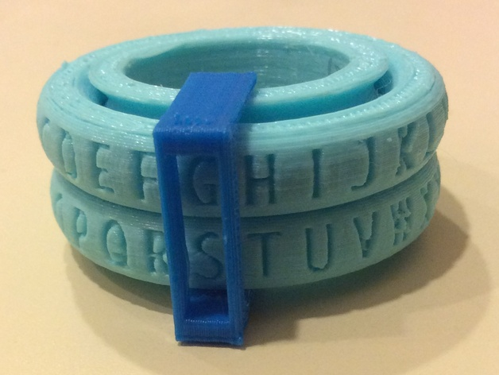
¿QUÉ PODEMOS HACER?
Juguetes funcionales con algún tipo de intención educativa (este anillo sigue el método de codificación de Julio César en sus mensajes en las guerras Gálicas).

Slide 20
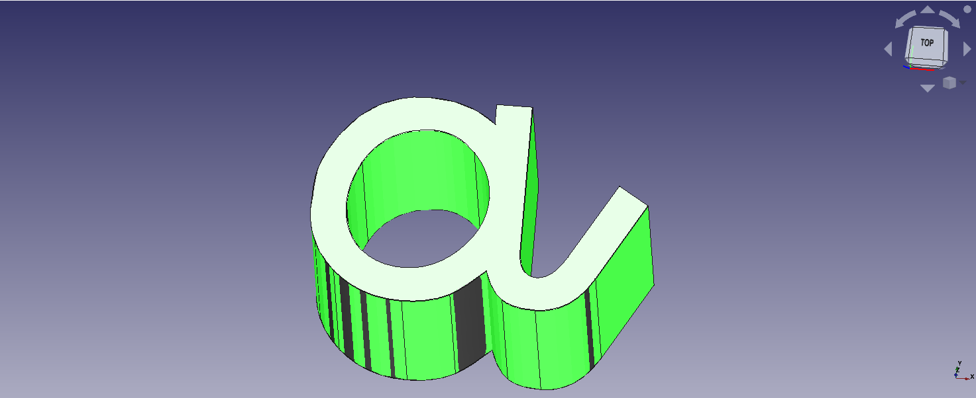
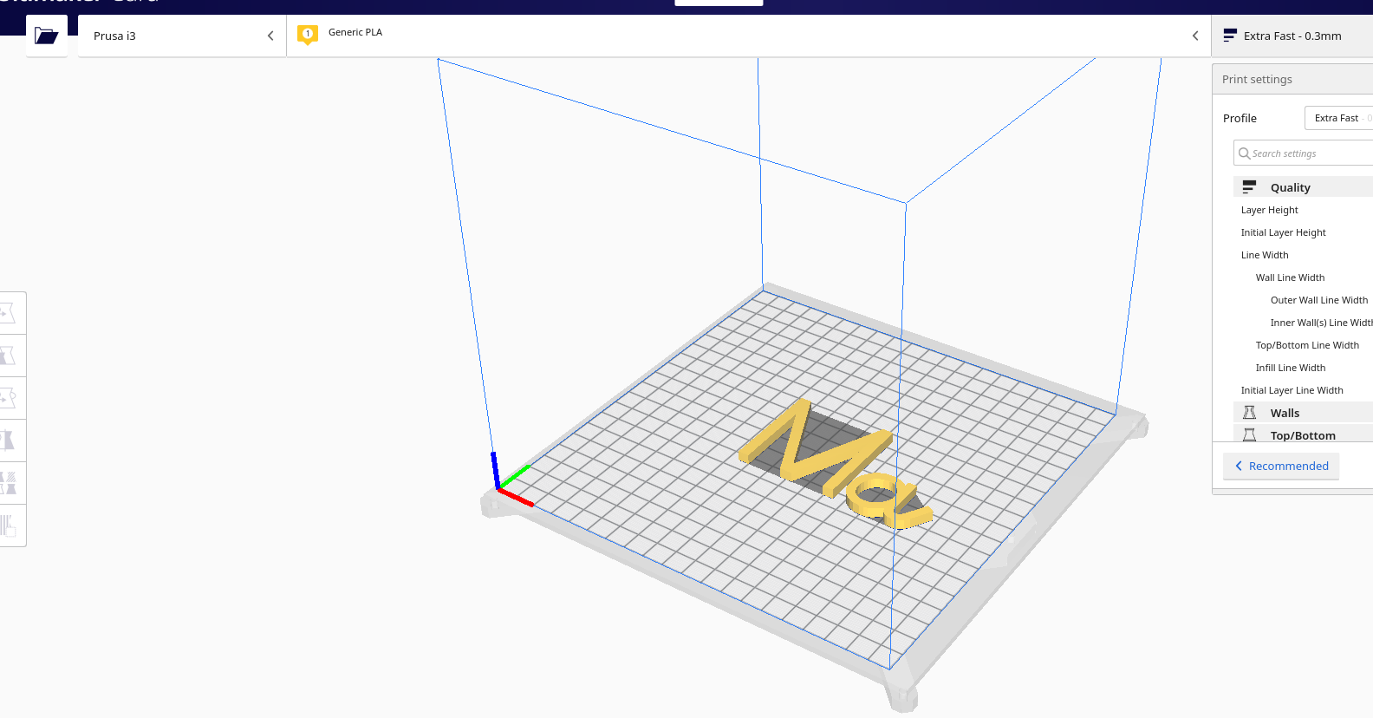
¿QUÉ PODEMOS HACER?
Actividades de lectoescritura mediante el juego en Educación Infantil

Slide 21
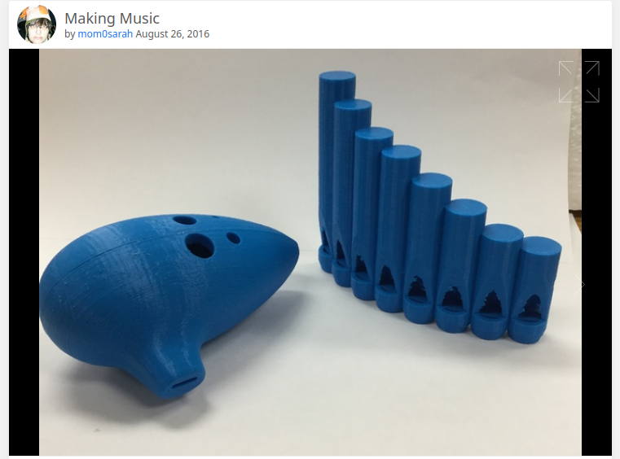
¿QUÉ PODEMOS HACER?
Hacemos música (obra de Mom0sarah)

Slide 22
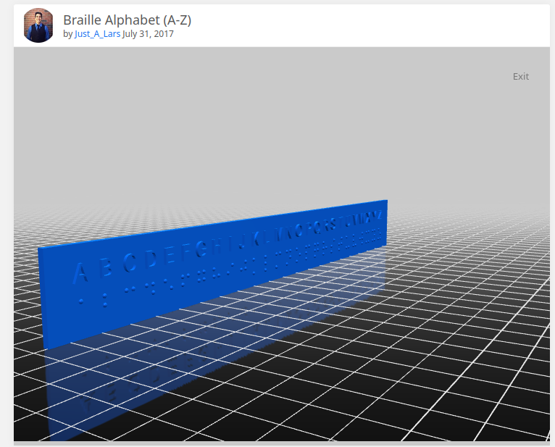
¿QUÉ PODEMOS HACER?
Alfabeto Braille (obra de Just_A_Lars) ¿Cómo podría encajar en una situación de aprendizaje?

Slide 23
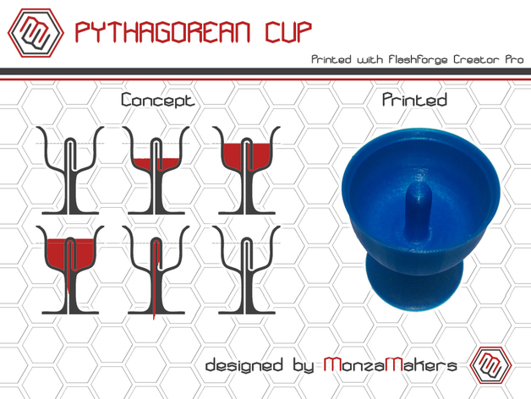
Jugamos con la física: copa pitagórica (obra de MonzaMakers)
¿QUÉ PODEMOS HACER?

Slide 24
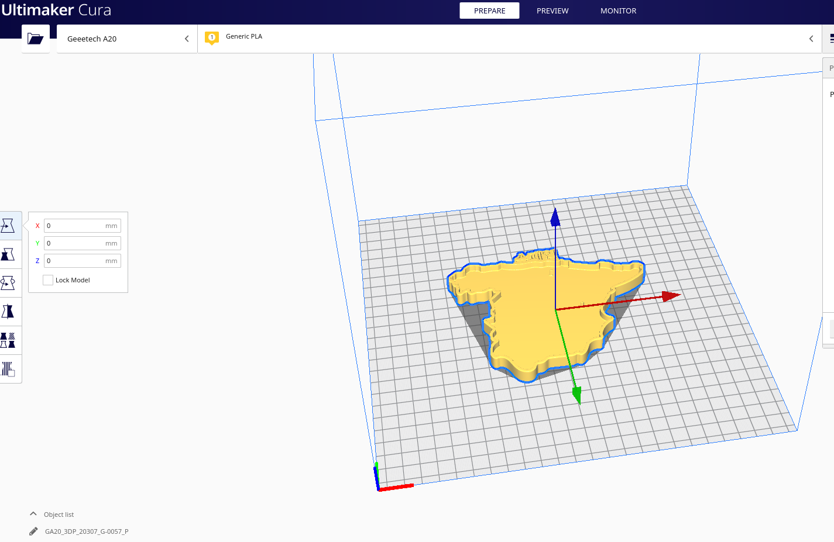
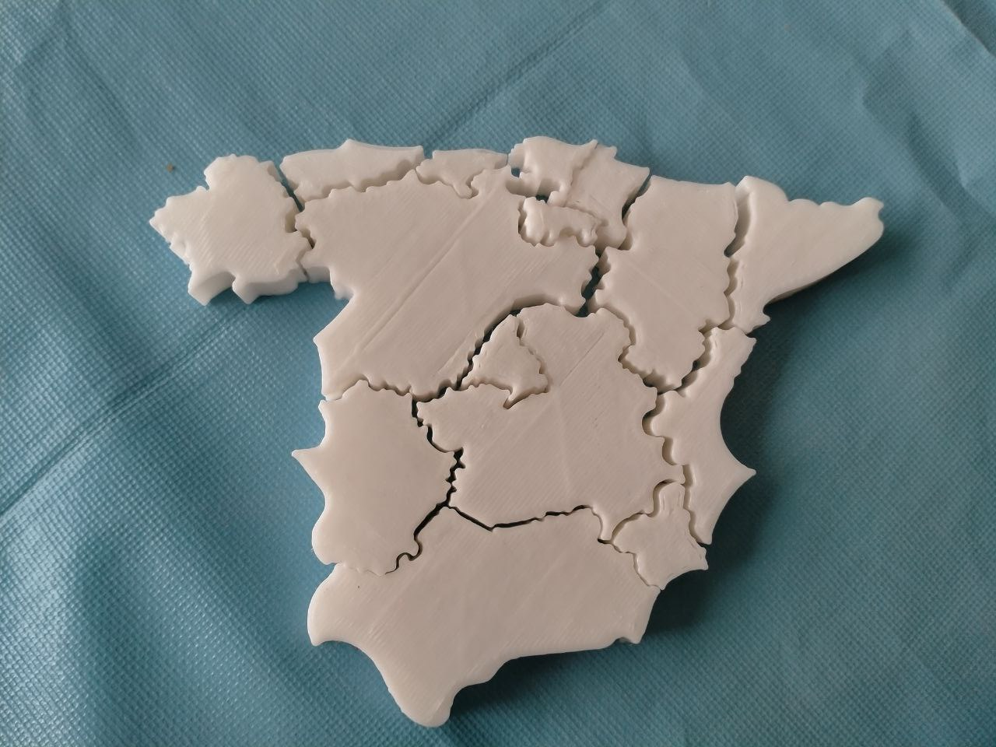
¿QUÉ PODEMOS HACER?
Reproducción de modelos geográficos políticos o físicos

Slide 25
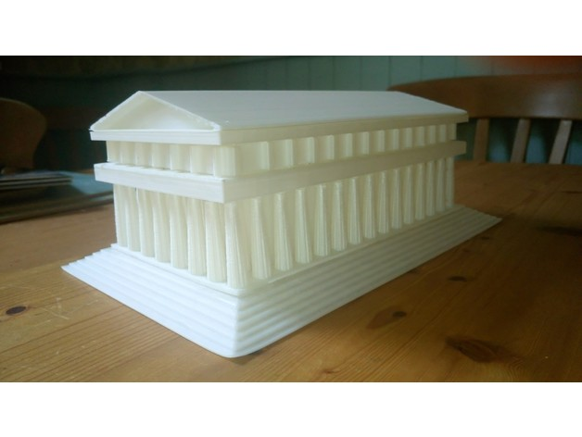
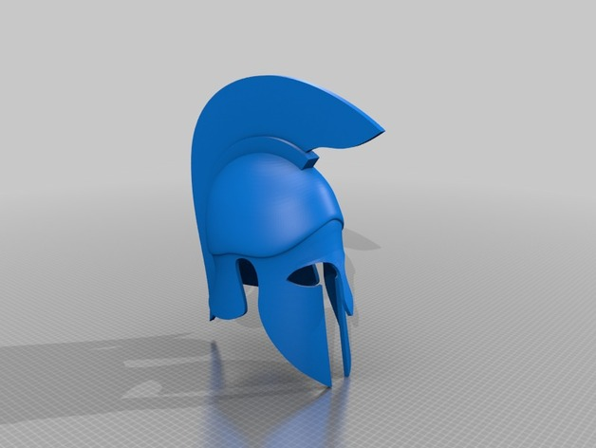
¿QUÉ PODEMOS HACER?
Reproducción de modelos históricos.

Slide 26
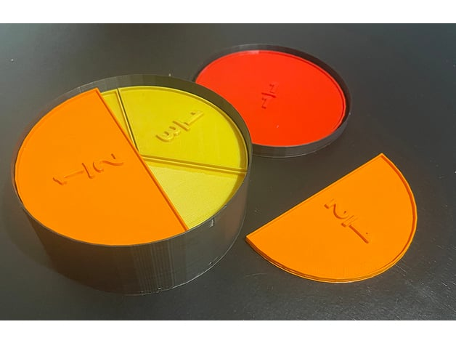
¿QUÉ PODEMOS HACER?
Jugamos con fracciones (obra de Nina1982)

Slide 27
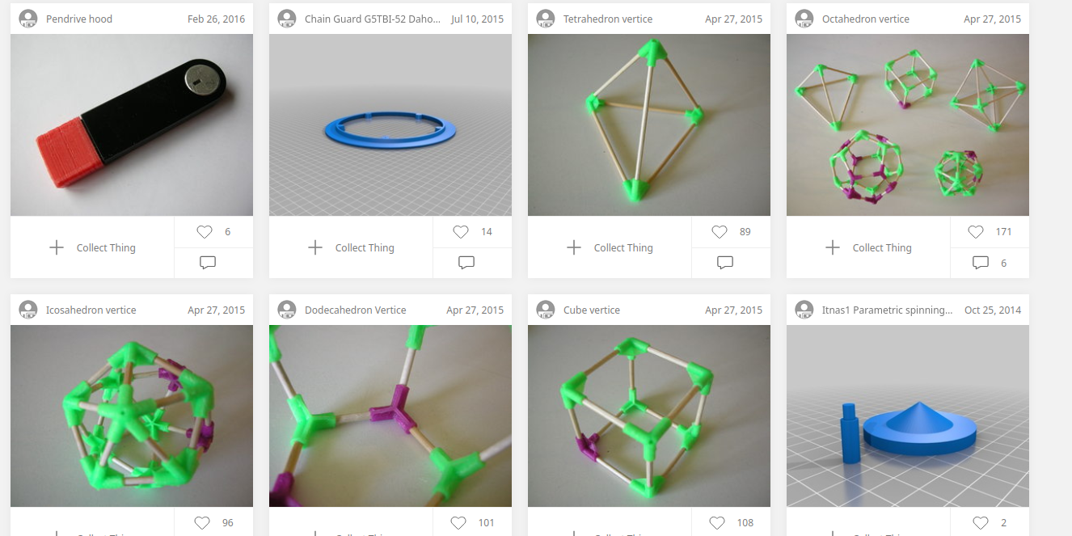
¿QUÉ PODEMOS HACER?
Poliedros regulares (obra de Santiago Salvador)

Slide 28
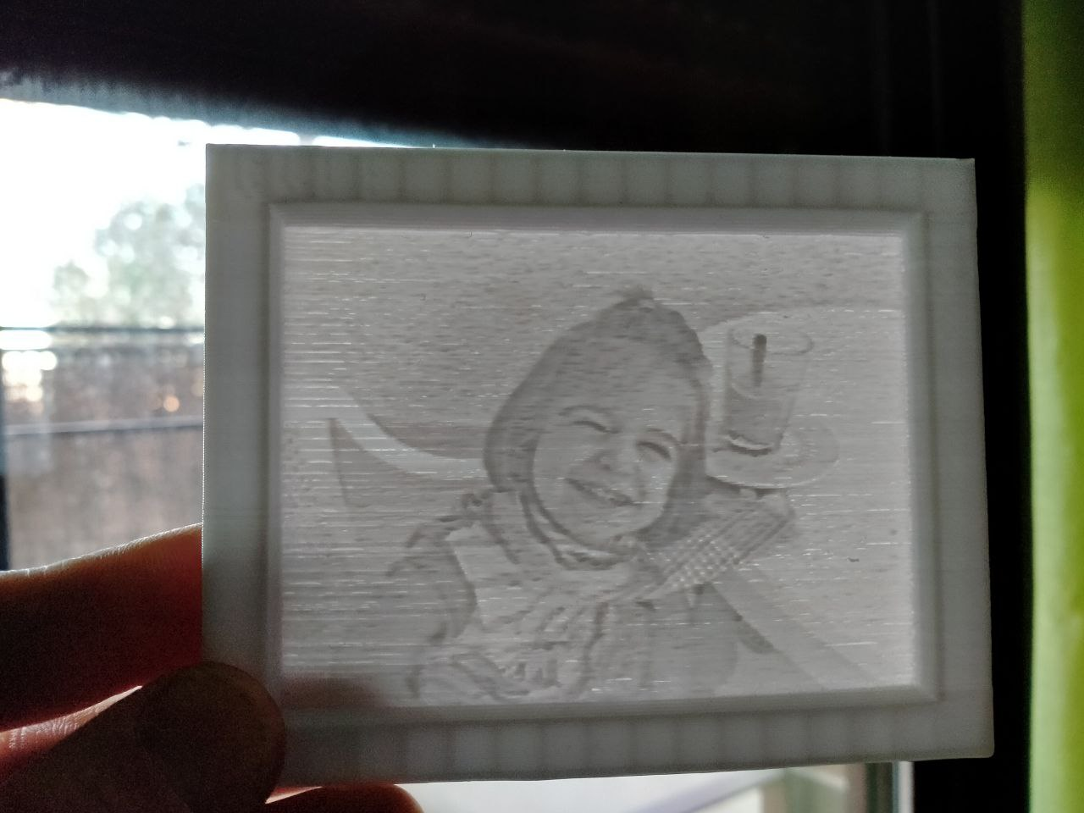
¿QUÉ PODEMOS HACER?
Litofanías. Trabajamos con la luz. Hablamos de fotografía. Composición artística. Física. Transparencia y opacidad.

Slide 29
¿TENGO QUE APRENDER DISEÑO 3D?

Slide 30
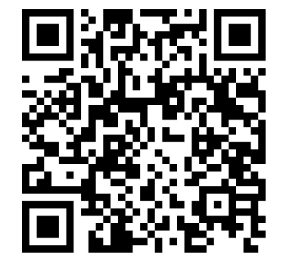
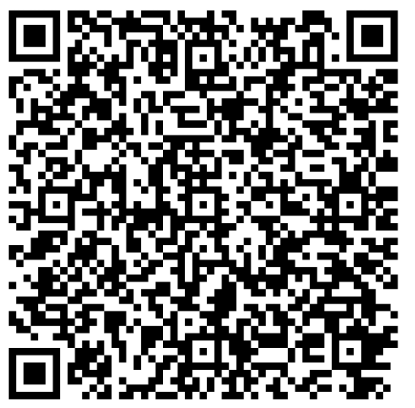
¿TENGO QUE APRENDER DISEÑO 3D?
Repositorio de Thingiverse
Repositorio de GrabCad

Slide 31
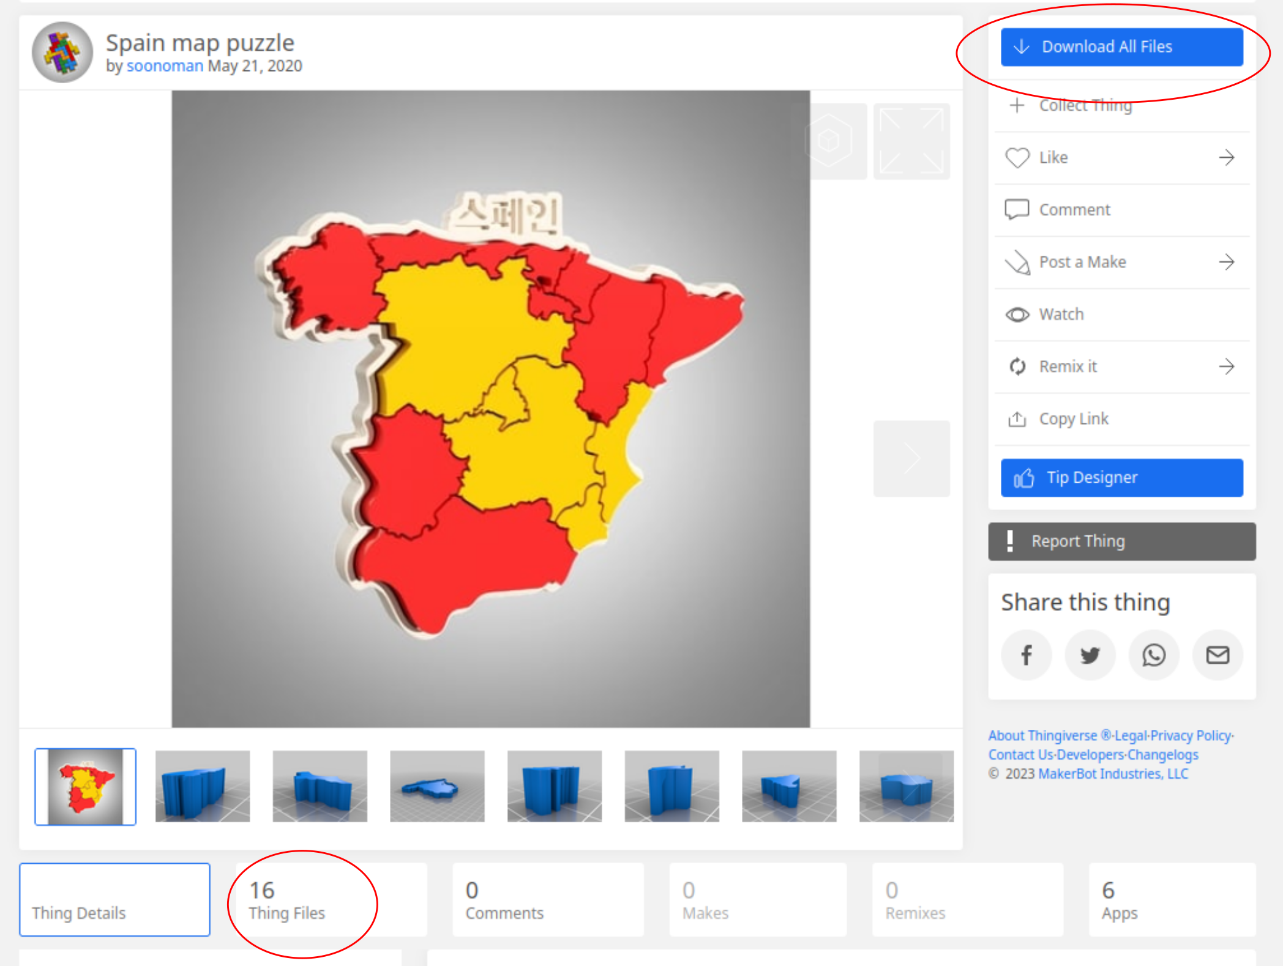
¿TENGO QUE APRENDER DISEÑO 3D?
Cada repositorio ofrece las obras de los autores que deciden colgarlas ahí bajo una licencia determinada (obra de soonoman en Thingiverse)

Slide 32
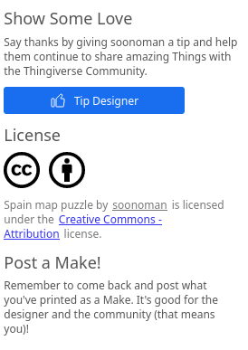
¿TENGO QUE APRENDER DISEÑO 3D?
La licencia que protege la obra suele ser Open Source, tipo Creative Commons

Slide 33
EL RESTO ES COSA TUYA

